Slide 1


INCLUSÃO TECH
Inteligência de dados
APP Mobile nos postos

Slide 2
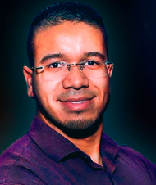
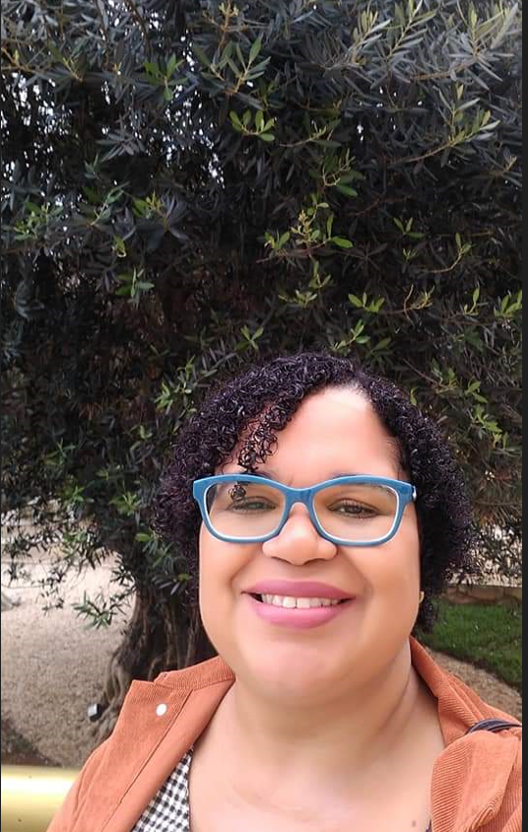
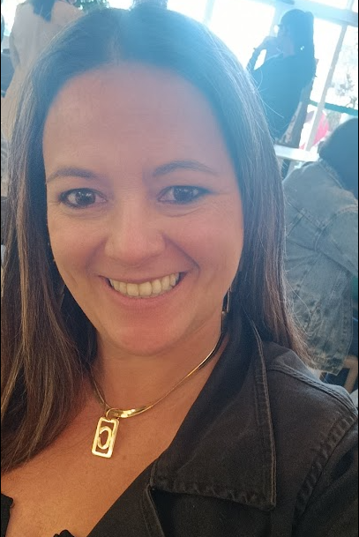
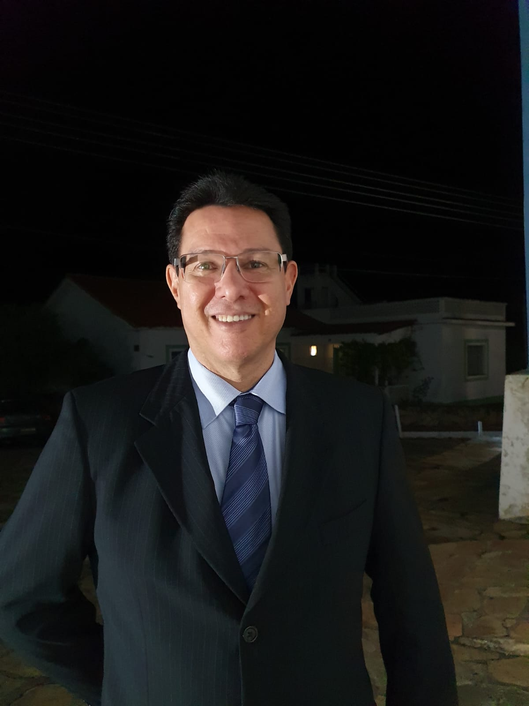
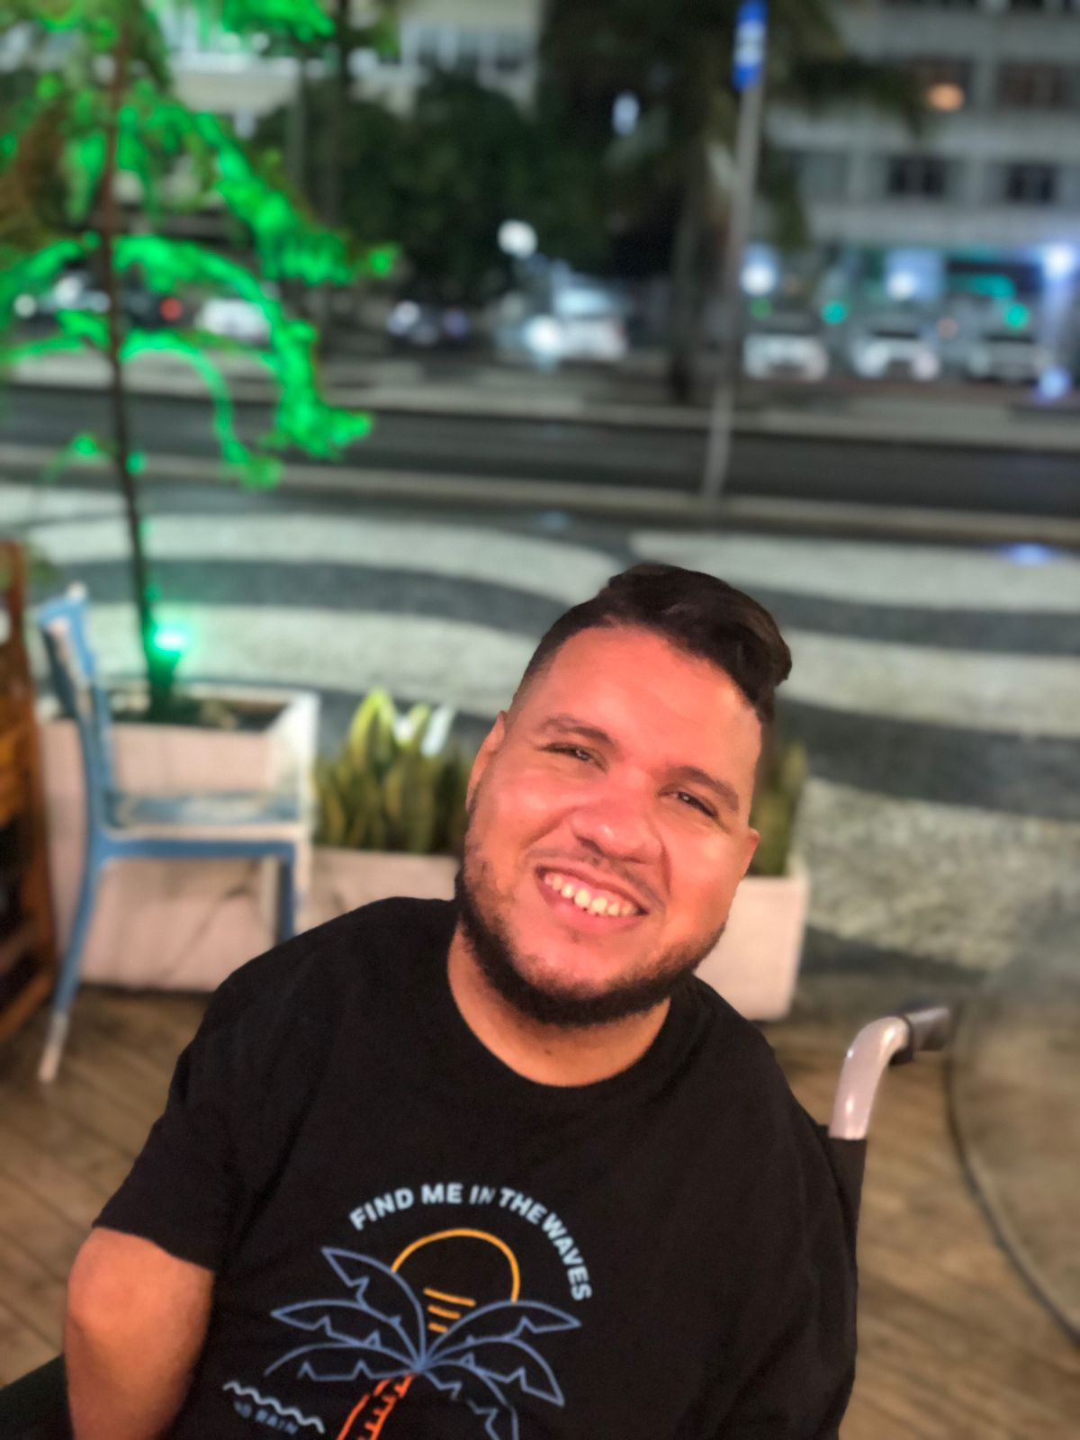
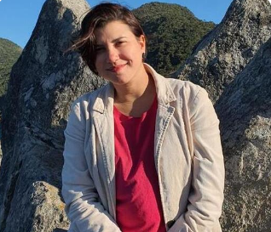
TURMA 4 - Grupo 1
Cada um de nós tem uma formação diferente, porém foi a vontade de mudar que nos uniu nesse projeto trazido pela Ipiranga e Gama Academy. Por esta oportunidade, somos todos gratos!
Componentes
Prof Danilo
Anne Alves da Silva Ribeiro
Cleonice Rejane Wazlawick
Luciano Pinho Rodrigues
Jose Ribamar Guimarães
Yellow Belt Ynna

Slide 3
TURMA 4 - Grupo 1
Para este projeto buscamos aproveitar o melhor de cada um dos integrantes do grupo para vencermos os desafios juntos. Inicialmente definimos um roteiro de trabalho bem amplo e que para chegarmos ao resultado final foi essencial a utilização do SCRUM, que nos possibilitou superar os imprevistos, adaptar os métodos e chegarmos a um resultado final.
Procuramos aprender além do que foi passado no treinamento, sendo que em cada encontro aperfeiçoamos em conjunto cada passo e etapa do projeto. Aproveitamos os dias das aulas para reunirmos e fazermos os Sprints e meetings.

Slide 4
Dificuldades e Assertividade
Dificuldades
Colegas do grupo que desistiram
Organização do tempo (divergência de ideias)
Assertividade
Resiliência
União da equipe

Slide 5










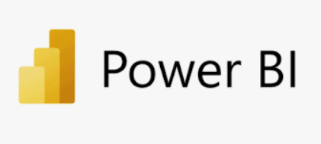



Tecnologias e Apps utilizados

Slide 6
Metodologias Ageis
Utilizamos o Trello para acompanhar a evolução e a adaptação das tarefas do projeto.
Ipiranga-Grupo 1 | Trello

Slide 7
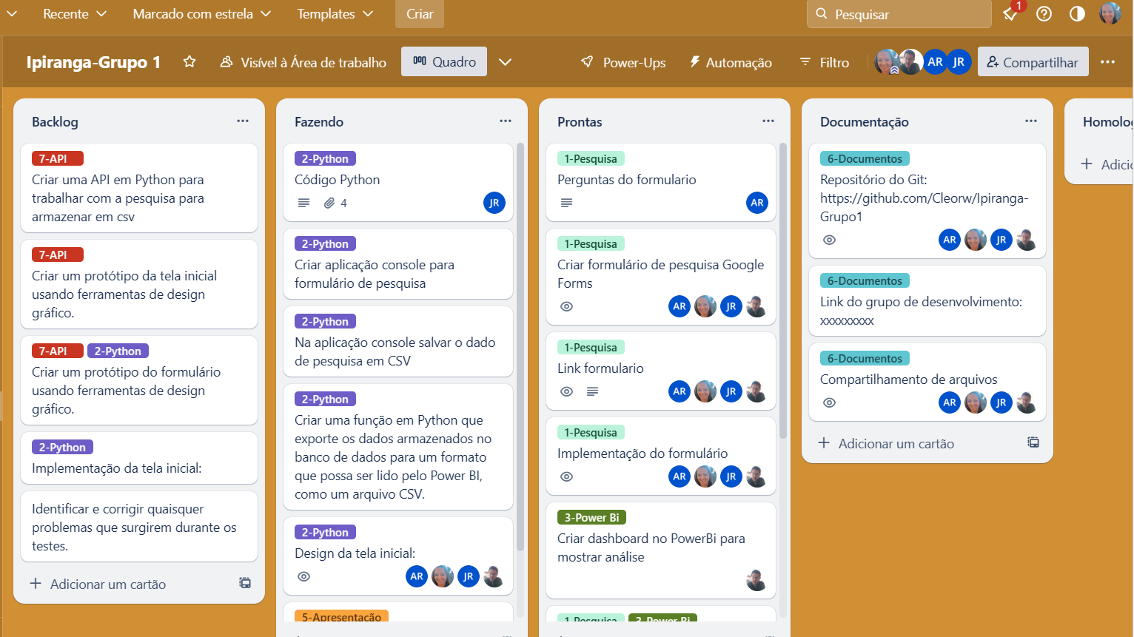

Slide 8
Pesquisa
Definimos como tema de nossa pesquisa o desafio de entender o grau de utilização do APP da rede de um posto de combustível pela perspectiva/visão do usuário. Para isso buscamos uma pesquisa simples, que pudesse ser feita no posto durante o curto período do abastecimento de um veículo, otimizando a aplicação e eficiência da pesquisa e dos dados.
Usamos critérios como Região de moradia, faixa de investimento mensal, se usa ou não o APP, aplicamos definição de condicionais (if, else) e a coleta e o armazenamento dos dados.

Slide 9
Pesquisa
Quando o entrevista já utilizava o APP, o questionário seguia para uma série de perguntas para entender melhor o uso e como aprimorá-lo. Já no caso de não usar o APP havia uma série diferente de perguntas em que a intenção era entender os motivos da não utilização e algumas possibilidades de incentivar esse uso.
Utilizamos o Google Forms e fizemos a ligação do resultado dos dados com o Power BI, onde tratamos os dados de forma simples, acrescentando medidas aritméticas básicas e apresentamos os dados de uma forma que pudesse ajudar o gestor a tomar decisões baseadas nos dados e gráficos apresentados.

Slide 10
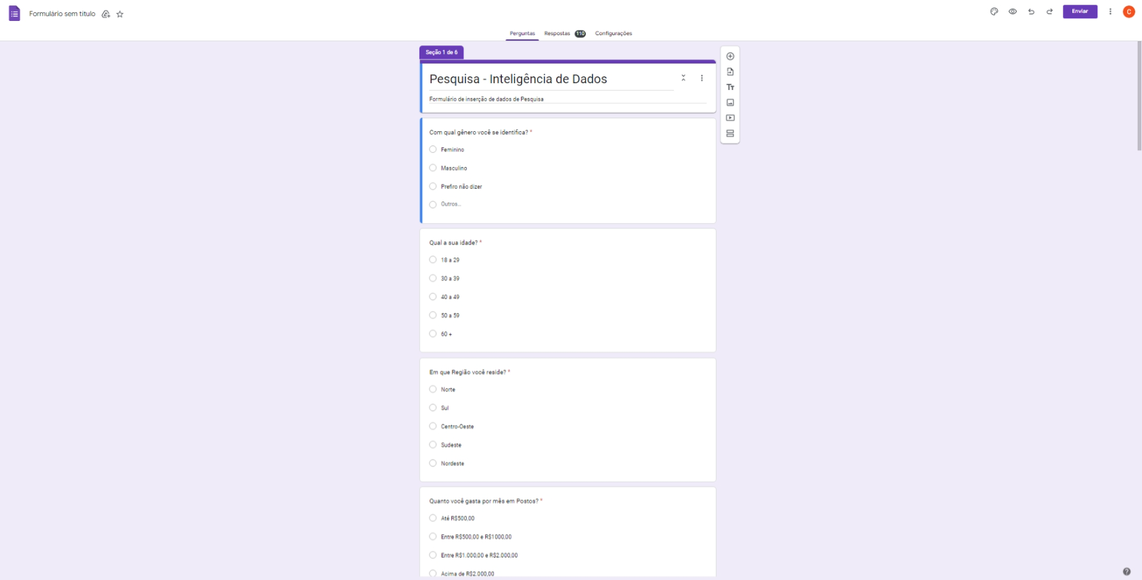

Slide 11
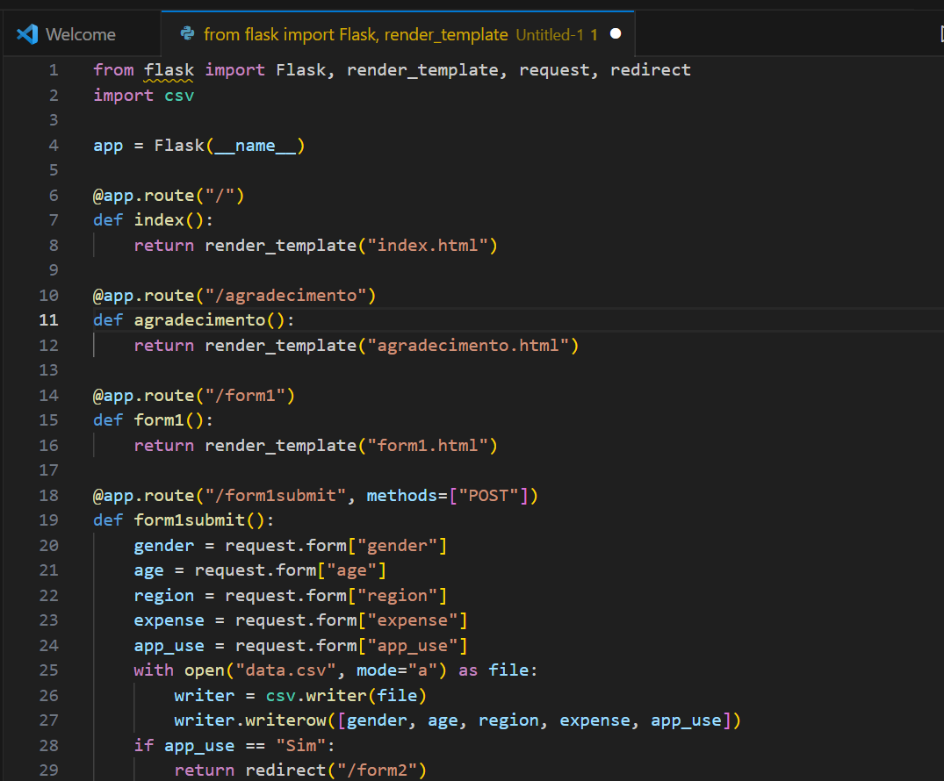
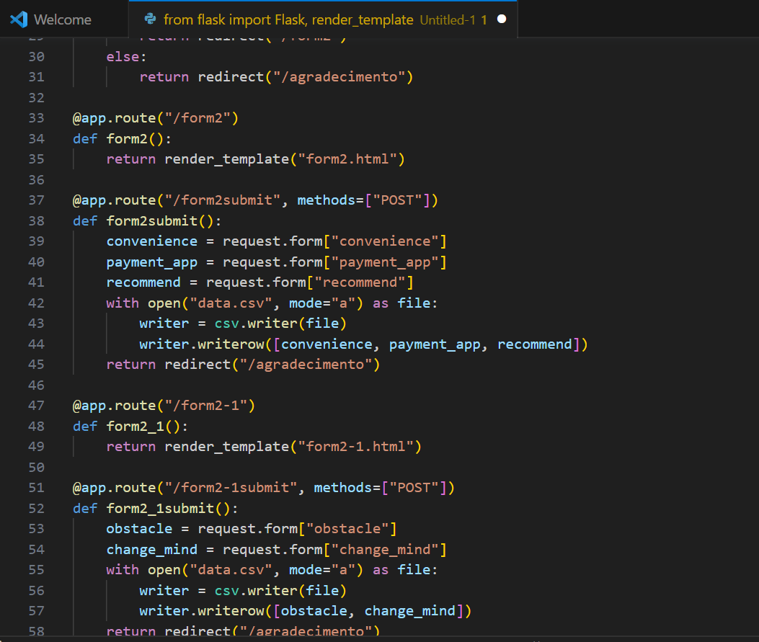
Phyton

Slide 12
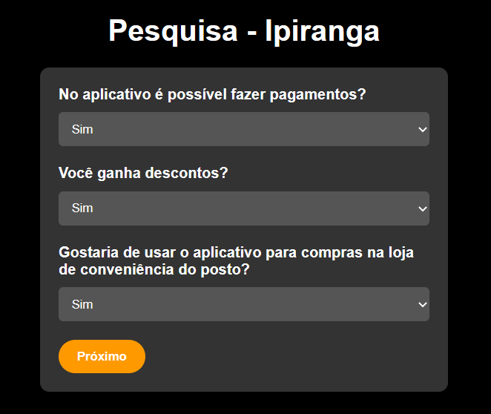
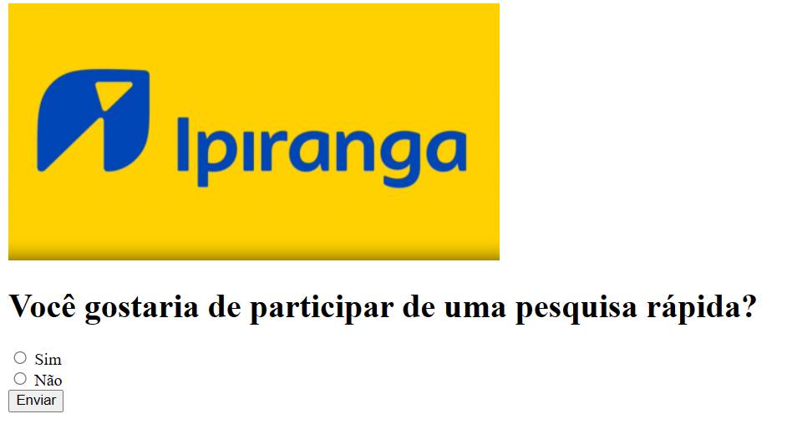
HTML

Slide 13
Git Hub
Documentamos tudo em nosso Github, onde é possível verificar que tentamos implementar algumas outras alternativas, como uma página em HTML e Javascript para coleta dos dados de forma responsiva e personalizada, porém tivemos alguns colegas que deixaram o grupo e essa abordagem não foi possível ser concluída nesta etapa do projeto. Então, mantivemos a primeira ideia e seguimos adiante.
Cleorw/Ipiranga-Grupo1 at master (github.com)

Slide 14
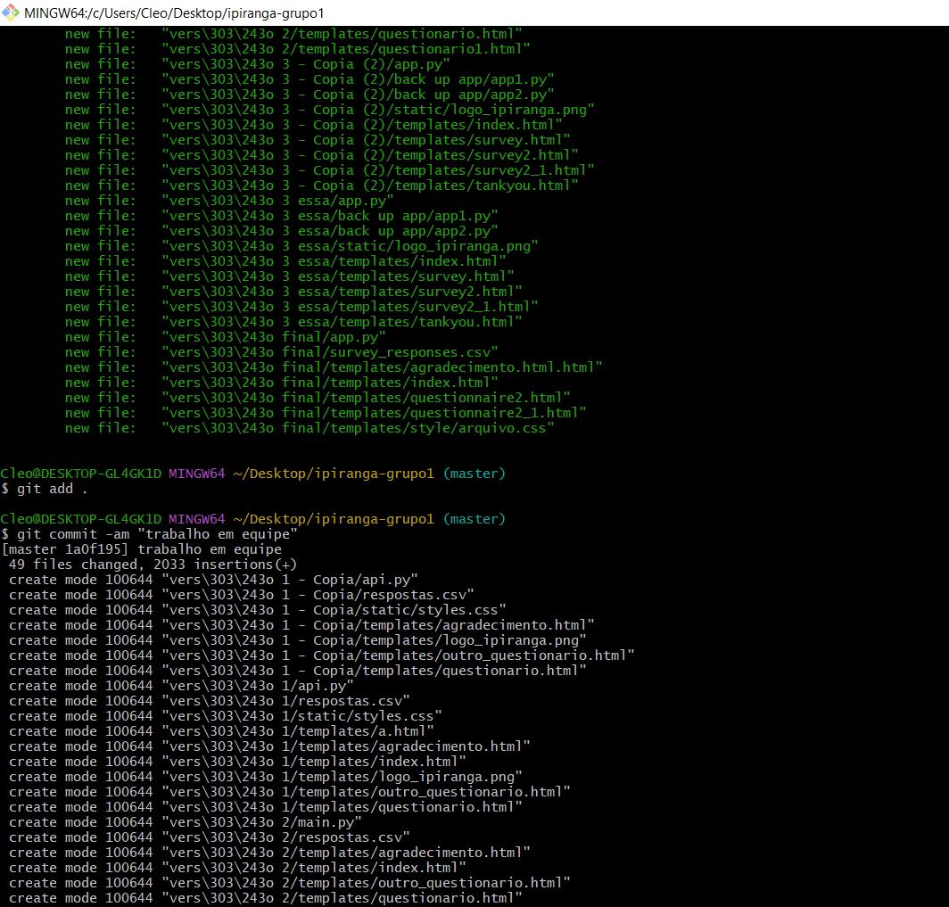
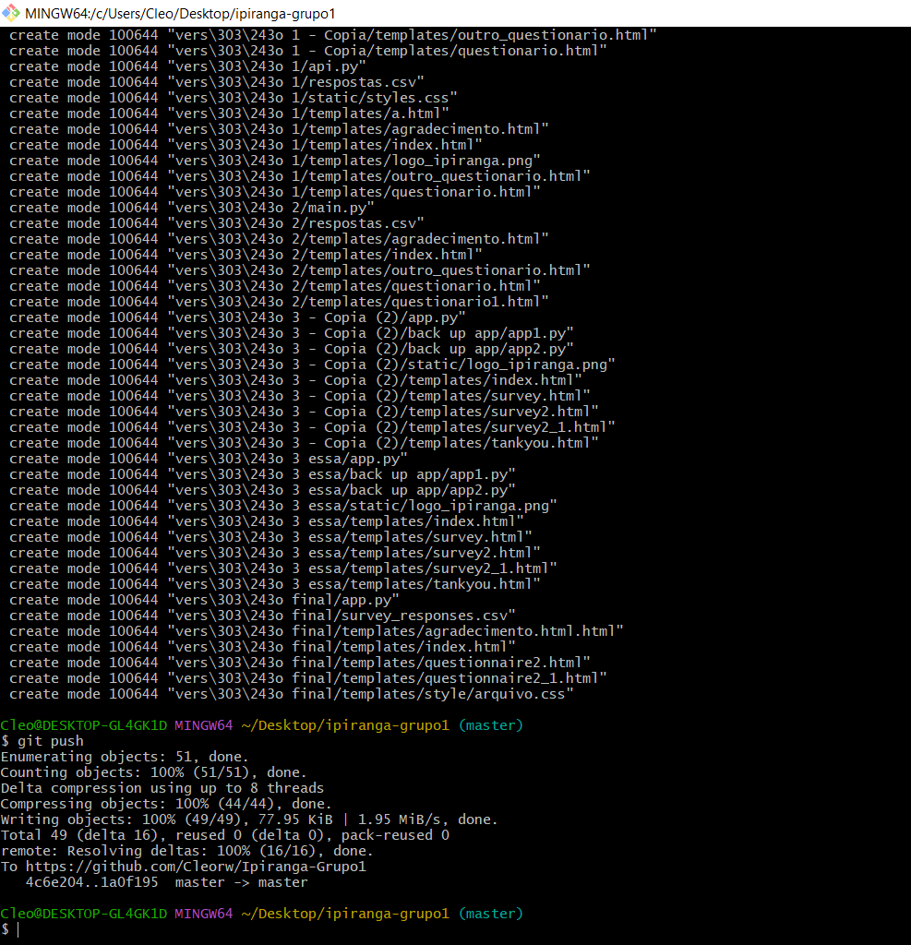
Git Hub
Cleorw/Ipiranga-Grupo1 at master (github.com)

Slide 15
Power Bi
Na nossa dashboard apresentamos os resultados que demonstram o uso do App por faixa etária, faixa de gastos mensais, região e gênero. Dentro do uso do App demonstramos se o usuário utiliza do APP para pagamentos, se utiliza da conveniência (add-on) e se é engajado para a divulgação do app.
Dentro os não usuários, identificamos estratégias adequadas por gênero, região, faixa de gastos e os motivos que levam a não usar o APP e o que motiva uma eventual adoção da tecnologia. Com isso o gestor pode identificar melhorias a serem feitas no APP e campanhas de marketing com público direcionado, reduzindo custos, aumentando eficiência e trazendo melhores resultados e um conceito reforçado da marca e da rede.

Slide 16
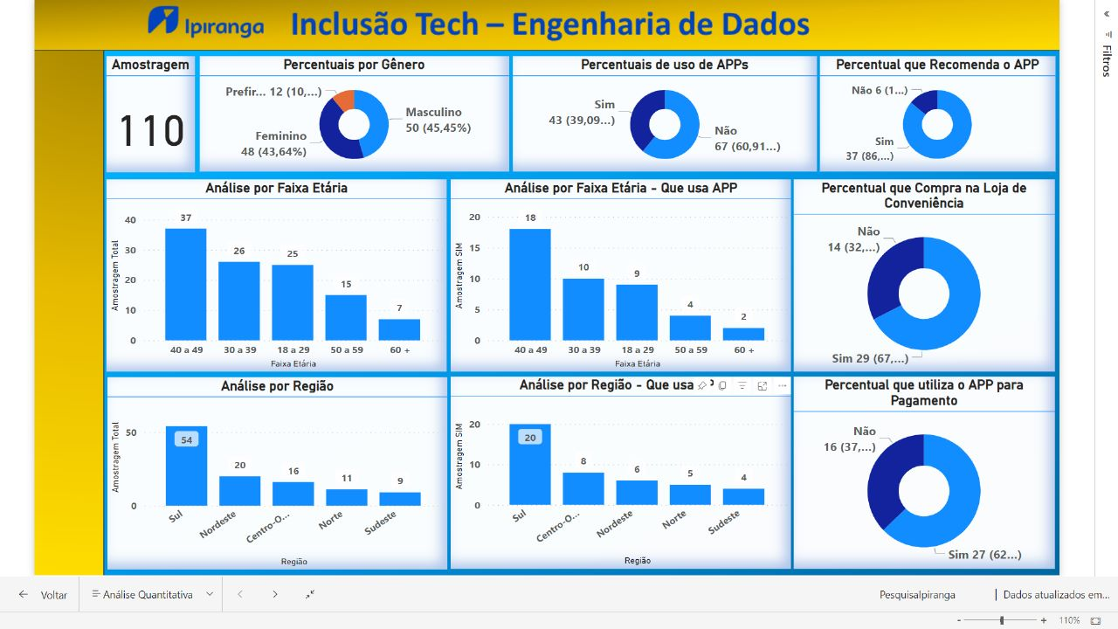
Power Bi

Slide 17
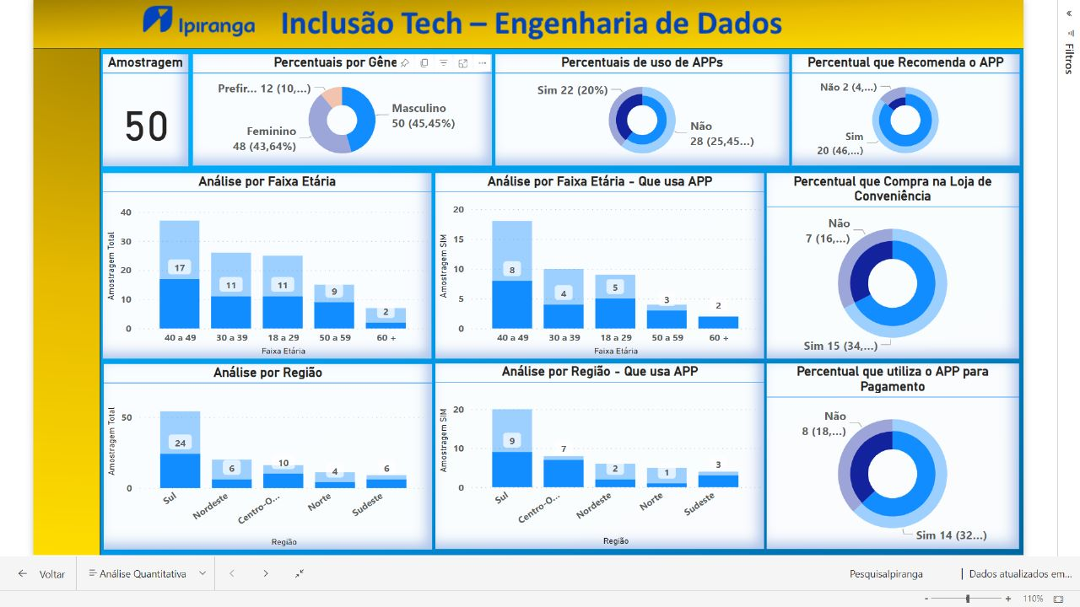

Slide 18
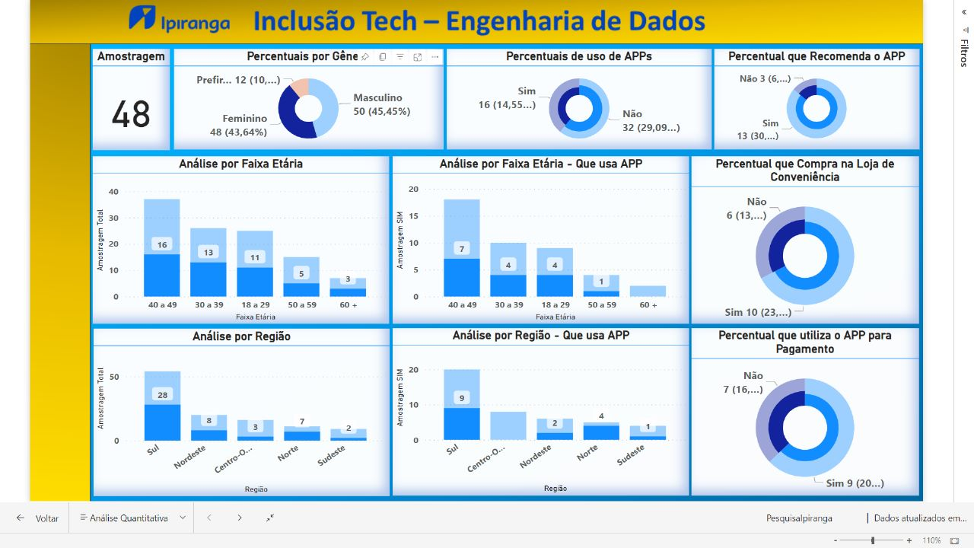

Slide 19
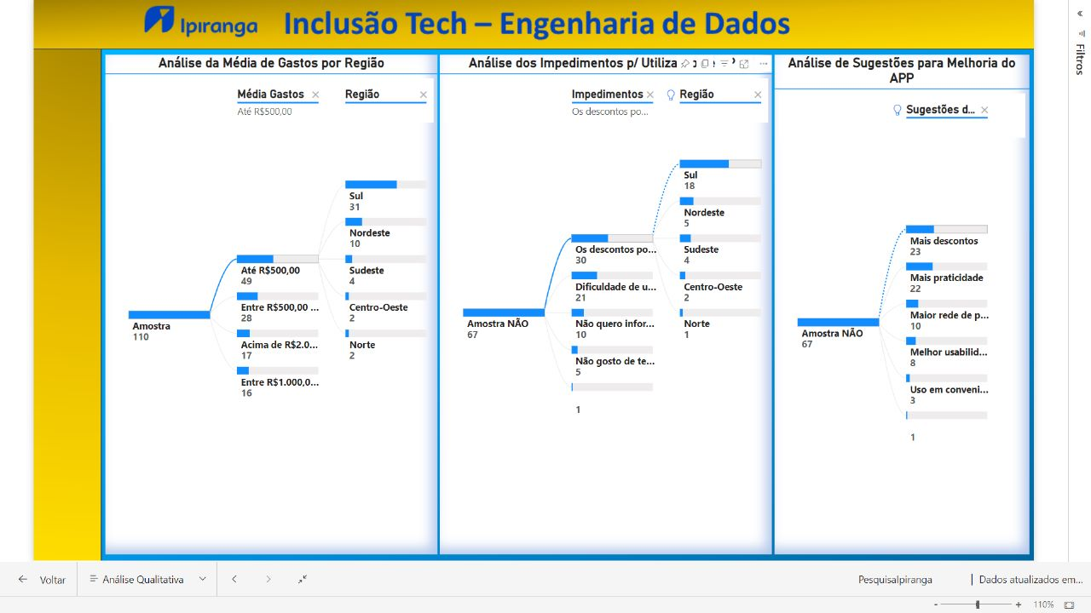

Slide 20
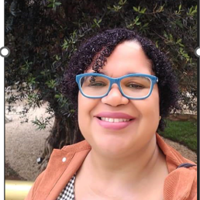
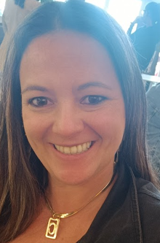
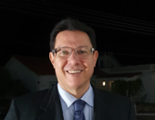
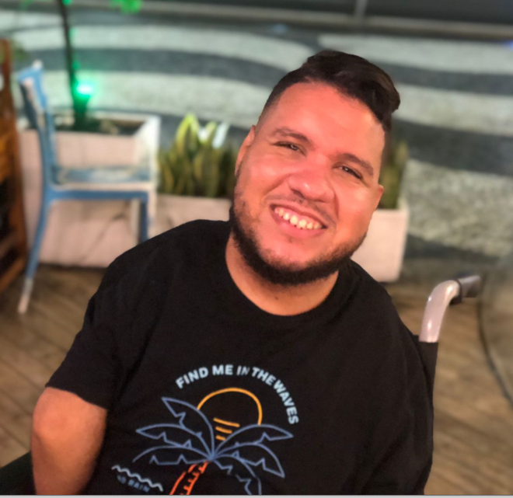
Agradecimento
Esta é a nossa Jornada. Esperamos que tenham gostado e estamos ansiosos pela próxima etapa!

